Slide 1
Informační průmysl
2010
Petr Šmejkal
43262@mail.muni.cz
Notes:
For information on applying this template onto existing presentations, refer to the notes on slide 2 of this presentation.
The Input area of the Beam can be customized to reflect the content of the
presentation. The Input area is an AutoShape with a picture fill. To change this, ensure you have the image you wish to use (ideally a .jpg or a .png file) in an accessible folder. The image should have a ratio of 1:1 to ensure it does not appear distorted.
Acceptable images for importing into the Input area of the Beam are the three approved graphics (lines), and black and white photography or illustrations which follow the principles laid out on The Branding Zone. Color images should never be imported into this area.
To create a thank you slide with a picture in the Input area of the Beam, duplicate this master slide and create a new master slide. If using the graphic on the title slide the same should be used on the thank you slide. If using a picture in the Input area of the Beam in the title slide, the same or different but related picture can be used on the thank you slide.
Customize the Input area of the Beam as described below.
Click on the View tab from the menu bar and select Master>Slide Master
Right-click on the Input graphic and select Format AutoShape
From the Fill menu, under the Color and Lines tab, click on the drop-down arrow next to Color and select the Fill Effects menu
From the Picture tab, click on Select Picture. Navigate to the folder containing the image you wish to insert in the Input area. Highlight the image and tick the Lock picture aspect ratio box. Click on OK.
You can now preview the image before continuing. If you are happy with how it looks, click Ok to continue. Otherwise, repeat the process until you are happy with your selected image
To exit from Master View, click on View>Normal. The change you made to the Input graphic should now be visible on the title slide

Slide 2
Informační průmysl - obsah
Zaměření a obsah IP
Informační a znalostní management
Research - výzkum
Analýza a syntéza informací
Competitive Intelligence
      Strategické rozhodování
      Pět Porterových Sil
      Infrastruktura CI
      Software pro CI
      Counterintelligence a špionáž
Notes:
It is possible to apply this template to exiting presentations.
Have the latest presentation template open
Click on the View tab and select Normal
Delete all unwanted slides
Click on the Insert tab from the menu bar and select Slides from Files
Click on Browse. Navigate to the presentation you wish to update with the new template. Highlight the presentation and click Open
Wait for the slides from the presentation to load and click on Insert All. Then click Close
Check the inserted slides to ensure that the most appropriate master slide has been used on each slide
To change the master applied to a slide select the slide you wish to apply a different master to then click on the Format tab from the menu bar and select Slide Design
From the Used in This Presentation section choose the master you wish to apply to the slide and hover over it to reveal a drop-down arrow. Click on the arrow and select Apply to Selected Slides
It is important to thoroughly check the presentation to ensure that no further formatting is needed.

Slide 3
Competitive intelligence
Informační průmysl

Slide 4
Informační potřeba pro CI
Firma si musí být vědoma potřeb trhu a externího prostředí
  Legislativa a regulace
  Sociální, politické a ekonomické trendy
  Konkurenti
  Intelektuální vlastnictví, patenty
  Zákazníci
  Technologický vývoj
  Světové trhy

Slide 5
Informační potřeba pro CI
Přesné, včasné a relevantní informace
Product life-cycle activity | Information need/activity
Generation of ideas | Brainstorming where data from diverse sources is linked
Screening product/services ideas | Pitching of ideas against the firm’s objectives and targets
Market analysis of the potential for the product/service | Market research
Competitor and collaborator analysis | Company information
Research and development into product/service | Technical, environmental, legal and patent information
Testing of product/service | Demographic information
… | …

Slide 6
Analýza informačních potřeb společnosti
Kroky:
  Identifikace uživatelů
  Analýza společnosti
  Identifikace klíčových kritických faktorů
  Definice informačních potřeb
  Informace dostupné vs. info. mezery
  Aktualizace potřeb
Příklady v xls

Slide 7
Účinnost, účelnost a strategická výhoda
Účelnost ( efectiveness) – dělat správné věci (doing the right thing) – výběr a vytyčování cílů, vytyčení správné strategie
Účinnost (efficiency) – dělat věci správným způsobem (doing the thing right) – používat správné metody a postupy, dobrá technika řízení, efektivní tok informací, …
„Co dělat“ je mnohem důležitější než „Jak to dělat“
Je lepší udělat chybu než neudělat nic

Slide 8
Strategické rozhodování
Informační průmysl

Slide 9
Strategické rozhodování
Stanovení cílů firmy, zdrojů a koncepce jejich využití
Strategická analýza a syntéza: Proč Co a Pro koho
Výsledkem je informační strategie
Východiska:
  Kde bychom mohli být? – možnosti okolního světa, technologie atd
  Kde jsme? – současná situace
  Kde chceme být? – reálné možnosti a nezbytné potřeby

Slide 10
Systém strategického managementu
Metody strategického plánování
Strategická analýza a syntéza
Externí informační zdroje
Strategie
Metody řízení realizace strategie
Interní informační zdroje
Řízení realizace strategie
Znalosti
Báze znalostí
Metody řízení znalostí
Řízení znalostí

Slide 11
Paradigmata ve strategickém managementu
Tři konkurenční paradigmata podle Heijdena (návaznost na analogie z přírody):
  Racionalistické – organizace jako stroj
  Evoluční – organizace jako ekosystém, prosadí se jen takové chování, které naplní nároky okolí, které má vysokou míru neurčitosti
  Procesní – organizace jako živý, učící se ekosystém, kompromis mezi předcházejícími pojetími
Přístupy manažerů ke strategickému managementu:
  Monarchie – jeden člověk/oddělení kontroluje většinu rozhodnutí
  Federace – slabší centrální/vrcholový management a vyšší míra autonomie
  Feudalismus – jednotlivé útvary spravují své informace
  Anarchie – každý se stará o své informace a znalosti

Slide 12
Turbulence prostředí
Úroveň turbulence | Charakteristika prostředí | Manažerské postoje | Cíle řízení
Neměnné | Žádná změna | STABILITA založená na precedentech | Vyjádření stability a odmítání změn
Rozvíjející se | Pomalé změny | REAKCE založená na zkušenostech | Zvyšování účinnosti adaptací na změny
Měnící se | Rychlé změny | ANTICIPACE založená na extrapolaci | Přizpůsobování se trhu hledáním známých změn
Nespojité | Skokové, ale předvídatelné změny | PODNIKAVOST založená na sledování příležitosti | Přizpůsobování se prostředí hledáním podobných změn
Překvapivé | Skokové a nepředvídatelné změny | KREATIVITA založená na nových strategiích | Vytváření prostředí hledáním nových změn

Slide 13
Strategický management jako učící se proces
Čtyři základní procesy:
  Informační – manažeři musí znát své informační potřeby a techniky k jejich uspokojení
  Znalostní – transformace informací na znalosti, zahrnuje experimentování, analýzu informací, syntézu v konzistentní výsledek
  Inteligenční – systematické kontinuální učení, schopnost změnit chování na základě výsledků procesu poznání
  Organizační – změna za účelem lepšího dosažení opatření k získání konkurenční výhody

Slide 14
Informační podpora strategického plánování
SWOT, SLEPT, BCG, 5PS, …
Např. SLEPT (Social, Legal, Economic, Political, Technical
Sociální faktory
Legislativní faktory
Ekonomické faktory
Hledisko hodnocení | Informační zdroj | Hodnocení
Zdravotní stav a struktura populace
Očekávané změny životního cyklu
Hledisko hodnocení | Informační zdroj | Hodnocení
Regulační opatření
Hygienické předpisy
Hledisko hodnocení | Informační zdroj | Hodnocení
Celní omezení
Daňová politika

Slide 15
Pět porterových sil
Informační průmysl

Slide 16
Pět Porterových sil
Prostředí a prosperitu podniku ovlivňuje pět sil
Jejich porozumění je důležité pro vybudování efektivní strategie
Konfigurace je pokaždé jiná

Slide 17
Analýza konkurenčních sil
Uvedení podniku do vztahu k jeho prostředí a to zejména prostředí v odvětví
Struktura odvětví má velký vliv na určování konkurenčních pravidel hry a na stanovení strategií
Cílem konkurenční strategie je nalezení postavení, kdy podnik může nejlépe čelit konkurenčním silám, nebo jejich působení obrátit ve svůj prospěch
Umožňuje jim oddělit to, co je krátkodobé a co má charakter dlouhodobé tendence
Pro lepší porozumění odvětví v kterém podnikají
Analyzujeme atraktivitu oboru a naši konkurenceschopnost vůči okolí

Slide 19
Pět sil
Hrozba vstupu nových rivalů do odvětví
  víc firem více omezuje ziskový potenciál odvětví
  závisí na existujících bariérách vstupu a na očekávané reakci dosavadních firem
Vyjednávací síla dodavatelů
  Např. jeden dodavatel speciálních součástek může diktovat ceny pro celé odvětví
Vyjednávací síla kupujících zákazníků
  zákazníci jsou silní pokud mají větší vyjednávací sílu než jednotliví konkurenti, jsou-li citliví na ceny a dokážou využít svůj vliv k prosazení snížení cen

Slide 20
Pět sil
Hrozba substitučních výrobků nebo služeb
  substitut zajišťuje stejné nebo podobné funkce jako produkt daného odvětví, ale odlišnými prostředky
Rivalita mezi existujícími konkurenty
  snižování cen, uvádění nových výrobků na trh, reklamní kampaně, zdokonalení služeb, …
  míra, v níž rivalita mezi konkurenty omezuje ziskový potenciál odvětví závisí jednak na intensitě konkurence a jednak na základech vzájemné konkurence v odvětví

Slide 21
5PS
Úroveň konkurence v odvětví závisí na pěti základních konkurenčních silách
Působení těchto pěti sil určuje intenzitu odvětvové konkurence a potenciál konečného zisku v odvětví
Zisk se měří z hlediska dlouhodobé návratnosti investovaného kapitálu
Konfigurace pěti sil je v každém odvětví jiná
Nejsilnější konkurenční síly determinují ziskovost v odvětví a stávají se rozhodujícími pro formování strategie firmy
Poznání působení pěti konkurenčních sil odhaluje hnací síly konkurence v odvětví

Slide 22
5PS
Příklad plnění daty:
Zákazníci
Dodavatelé
Konkurenti
…
Ukazatel | Informační zdroj | Hodnocení
Velikost a významnost zákazníků
Diverzita zákazníků
Ukazatel | Informační zdroj | Hodnocení
Počet a význam dodavatelů
Hrozba vstupu dodavatelů do odvětví
Ukazatel | Informační zdroj | Hodnocení
Počet konkurentů
Růst odvětví

Slide 23
Infrastruktura CI
Informační průmysl

Slide 24
Znalostní rámec CI
Znalostní rámec
Strategie
Znalostní rámec
Technologie
CI
proces
Organizace
Metriky výkonnosti
Znalostní rámec
Znalostní rámec

Slide 25
Znalostní dimenze
Mapy námětů (Topic maps)
  Standard ISO – ISO/IEC 13250:2003
  Normalizovaná notace pro reprezentativní informaci, kterou lze předávat a která pojednává o informačních zdrojích používaných k vymezení námětů a jejich vztahy
  Znázornění a výměna znalostí
  Důraz na nalezitelnost informací
  Důležité:
    Model a mapy neustále testovat – interaktivní přístup
    Zaměřovat se na požadavky businessu a uživatelů
    Společný jazyk pro pochopení podstaty CI

Slide 26
Technologická dimenze
Nástroje na vyhledávání informací
  Roboti, harvester, RSS, …
Nástroje na sdílení informací
  Community pages, Idea Bank, CI Portál, …
Nástroje na podporu spolupráce
  Collaboration Tool, Collaboration Workspace, Discussion Tool, …

Slide 27
Orzanizační dimenze
CKO – Chief Knowledge Officer
Osoba hlavního architekta – zodpovědný za Topic maps
Šampión - zodpovědný za propagaci
Vývojář - zodpovědný za templaty, kontrolu kvality, …
Specialista – správa a update programu, návaznost na business, …
Komunity:
  Community of interest – společný zájem
  Community of practice – podobnou expertízu, zkušenost, business důvod

Slide 28
Software pro ci
Informační průmysl

Slide 29
TOVEK
  www.tovek.cz
  česká firma, od 1993
  Tovek Tools
    soubor nástrojů pro indexování, vyhledávání a analýzu velkého objemu textových informací z různorodých informačních zdrojů (soubory, databáze, elektronická pošta)
    umí pracovat s nestrukturovanými informacemi
  uzpůsobení systémů na míru ARMS, kGate,…
  Kombinace nástrojů firem Verity a i2
  Tomáš Vejlupek, propagátor principů CI u nás
ARMS
  analytický rešeršní a monitorovací systém
  slouží pro podporu rozhodování a řešení problémů
  Analyst’s Notebook, iBase, iBridge – produkty firmy i2
kGATE
  systém znalostmi řízeného přístupu k informacím
  efektivní sdílení a využívání informačních zdrojů pro podporu procesů a poskytování služeb

Slide 30
TOVEK - ARMS
Funkce:
Vyhledávání, navigace, profilace
Fulltextový server
Nestrukturované zdroje
Informační báze
Indexy k vyhledávání
Znalostní báze
Pravidla k vyhledávání
Strukturované zdroje
Výstupy:
Analýzy, rešerše, monitoringy
Analytické pracoviště
Poznatková báze
Zjišťované souvislosti

Slide 31
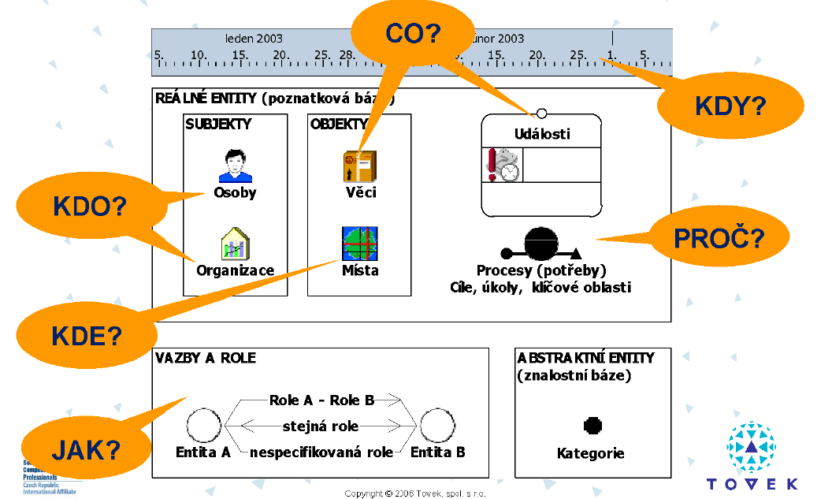
TOVEK

Slide 32
TOVEK

Slide 33
TOVEK

Slide 34
Counterintelligence
Informační průmysl

Slide 35
Kontra CI
Co se konkurenti o nás snaží dozvědět a proč?
Jak se to snaží dělat?
Odvodit způsob ochrany, modifikovat KIT, …

Slide 36
Způsoby ochrany
Vysílání falešných signálů – např. společnost představí nový trend o kterém mluví, po několika měsících to odloží
Nebýt předvídavý
Včas rozpoznat útok
Nebát se protiútoku
Konkurenční boj
    Optimální soustředění sil
    Moment překvapení
    Volba místa střetu
    Sladění prostředků a cílů

Slide 37
CI vs špionáž
podobné metody a praktiky
otevřené zdroje

Slide 38
Úspěšná Competitive intelligence
Informační průmysl

Slide 39
Zdroje dat
O nás i konkurentech
Některé neetické a nezákonné!
Publikace, výroční zprávy, zprávy o výrobních procesech
Informace, které otevřeně předají bývalí zaměstnanci
Studie trhů a zpráv od poradců
Finanční zprávy
Veletrhy, výstavy a brožury o službách a produktech
Analýza výrobků konkurence
Zprávy obchodních cestujících a nákupčích
Vyptávání se konkurentů na technických kongresech
Pokusy o získání specialistů zaměstnaných u konkurence
Přímé tajné pozorování
Fingované nabízení zaměstnání
Fingované jednání pod záminkou licence patentu apod.
Přímé tajné pozorování
Používání profesionálních špionů
Přetahování zaměstnanců s úmyslem získat informace
Přímé narušení vlastnických práv
Podplácení zaměstnanců konkurence
Vpašování agentů mezi zaměstnance
Ilegální odposlech
Krádeže plánů, vzorků, dokumentů, atd.
Vydírání a různé formy nátlaku

Slide 40
Elektronické zdroje
www.fuld.com
www.sla.org

